Slide 1
স্বাগতম

Slide 3
পাঠপরিচিতি

Slide 4
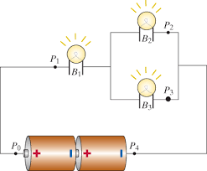
লক্ষ্য করি

Slide 5
শিখনফল
এই পাঠ শেষে শিক্ষার্থীরা---
বিদ্যুৎ প্রবাহের ধারনা ব্যাখ্যা করতে পাবে।
বর্তনীতে রোধ ও ফিউজের প্রয়োজনীয়তা ব্যাখ্যা করতে পারবে।
শ্রেণি ও সমান্তরাল বর্তনীর চিত্র ও মডেলের ব্যাখ্যা করতে পারবে।

Slide 6
একক কাজ

Slide 7
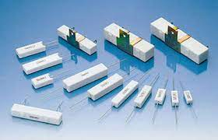
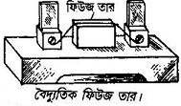
জোড়ায় কাজ

Slide 8
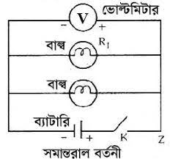
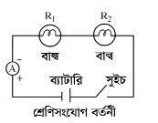
দলীয় কাজ

Slide 9
মূল্যায়ন
বর্তনী কাকে বলে?
অ্যাম্পিয়ার কাকে বল?
রোধ কাকে বল?

Slide 10
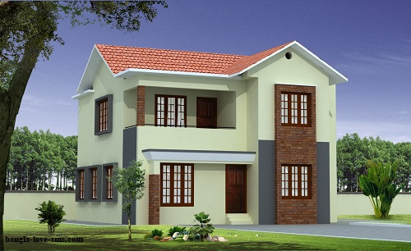
বাড়ির কাজ
পাঁচটি করে অ্যামিটার ও ভোল্টমিটারের পার্থক্য লিখে আনবে।

Slide 11
ধন্যবাদ

